Slide 1

Diálogos sobre os editais
PIBICTI IFG - 2026/2027
08/05/2026

Slide 2
PRÓ-REITORIA DE PESQUISA E PÓS-GRADUAÇÃO
DIRETORIA DE PESQUISA E INOVAÇÃO
COMITÊ INTERNO PIBICTI IFG
✅ PIBIC-EM - Programa Institucional de Bolsas de Iniciação Científica no Ensino Médio
✅ PIBIC-EM-Af - Programa Institucional de Bolsas de Iniciação Científica no Ensino Médio, nas ações afirmativas
✅ PIBIC - Programa Institucional de Bolsas de Iniciação Científica no ensino superiores
✅ PIBIC-Af - Programa Institucional de Bolsas de Iniciação Científica no ensino superiores, nas ações afirmativas
✅ PIBITI - Programa Institucional de Bolsas de Iniciação em Desenvolvimento Tecnológico e Inovação
✅ PIBITI-Af - Programa Institucional de Bolsas de Iniciação em Desenvolvimento Tecnológico e Inovação

Slide 3

PRÓ-REITORIA DE PESQUISA E PÓS-GRADUAÇÃO
DIRETORIA DE PESQUISA E INOVAÇÃO
COMITÊ INTERNO PIBICTI IFG

Slide 4

PRÓ-REITORIA DE PESQUISA E PÓS-GRADUAÇÃO
DIRETORIA DE PESQUISA E INOVAÇÃO
COMITÊ INTERNO PIBICTI IFG

Slide 5

PRÓ-REITORIA DE PESQUISA E PÓS-GRADUAÇÃO
DIRETORIA DE PESQUISA E INOVAÇÃO
COMITÊ INTERNO PIBICTI IFG

Slide 6

PRÓ-REITORIA DE PESQUISA E PÓS-GRADUAÇÃO
DIRETORIA DE PESQUISA E INOVAÇÃO
COMITÊ INTERNO PIBICTI IFG

Slide 7

PRÓ-REITORIA DE PESQUISA E PÓS-GRADUAÇÃO
DIRETORIA DE PESQUISA E INOVAÇÃO
COMITÊ INTERNO PIBICTI IFG

Slide 8
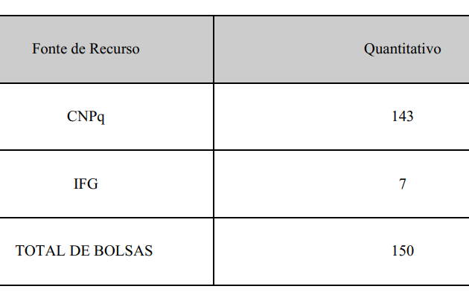


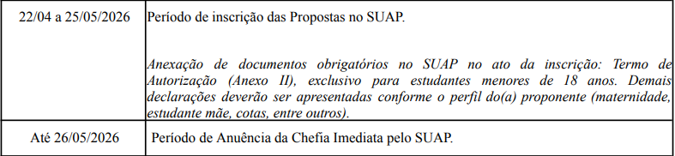
PRÓ-REITORIA DE PESQUISA E PÓS-GRADUAÇÃO
DIRETORIA DE PESQUISA E INOVAÇÃO
COMITÊ INTERNO PIBICTI IFG
Quadro 1. Distribuição de bolsas do Programa PIBIC-EM - ciclo 2026-2027.
Edital n° 22/2026
PIBIC-EM/PIBIC-EM-Af
Valor: R$ 300,00
Período: 01/09/2026 a 31/08/2027

Slide 9
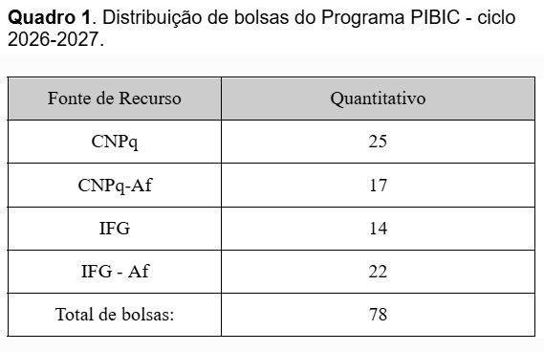
PRÓ-REITORIA DE PESQUISA E PÓS-GRADUAÇÃO
DIRETORIA DE PESQUISA E INOVAÇÃO
COMITÊ INTERNO PIBICTI IFG
Edital n° 23/2026
PIBIC/PIBIC-Af
Valor: R$ 700,00
Período: 01/09/2026 a 31/08/2027

Slide 10
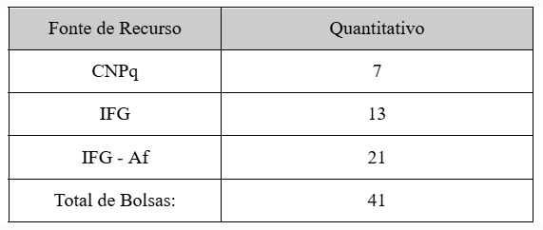
PRÓ-REITORIA DE PESQUISA E PÓS-GRADUAÇÃO
DIRETORIA DE PESQUISA E INOVAÇÃO
COMITÊ INTERNO PIBICTI IFG
Quadro 1. Distribuição de bolsas do Programa PIBITI/PIBITI-Af - ciclo 2026-2027.
Edital n° 24/2026
PIBITI
Valor: R$ 700,00
Período: 01/09/2026 a 31/08/2027

Slide 11
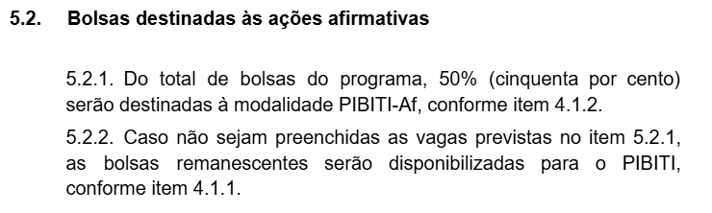
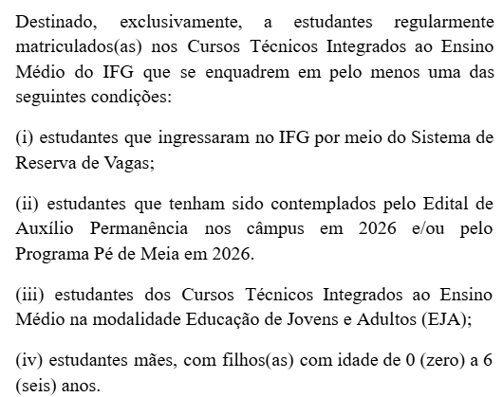
PRÓ-REITORIA DE PESQUISA E PÓS-GRADUAÇÃO
DIRETORIA DE PESQUISA E INOVAÇÃO
COMITÊ INTERNO PIBICTI IFG

Slide 12
PRÓ-REITORIA DE PESQUISA E PÓS-GRADUAÇÃO
DIRETORIA DE PESQUISA E INOVAÇÃO
COMITÊ INTERNO PIBICTI IFG
✅ Dos requisitos do Projeto de Pesquisa:
Indicar o período de 01/09/2026 a 31/08/2027 como vigência do projeto;
Propostas idênticas não podem ser submetidas aos editais PIBIC, PIBIC-EM ou PIBITI 2026/2027. Contudo, é aceita a submissão de propostas articuladas e interníveis (Ensino Médio e Graduação);
Metas/Objetivos Específicos, no mínimo, os seguintes itens como metas e atividades do projeto:
a. Entrega do relatório parcial;
b. Entrega do relatório final;
c. Apresentação do SICT IFG;
d. Aprovação do projeto no Comitê de Ética em Pesquisa (se for o caso).

Slide 13
PRÓ-REITORIA DE PESQUISA E PÓS-GRADUAÇÃO
DIRETORIA DE PESQUISA E INOVAÇÃO
COMITÊ INTERNO PIBICTI IFG
✅ Dos requisitos do(a) Orientador(a):
Servidor(a) do quadro de pessoal permanente do IFG;
Bolsa CNPq – doutorado (PIBIC e PIBITI) e mestre (PIBIC-EM)
Bolsa IFG - mestre (PIBIC e PIBITI) e especialista (PIBIC-EM)
Não apresentar débito;
Não estar licenciado(a)/afastado(a) por um período superior a 3 (três) meses;
Possuir currículo cadastrado e atualizado na Plataforma Lattes nos últimos 06 (seis) meses;
Orientar o(a) bolsista nas distintas fases do projeto;
Acompanhar o(a) bolsista nas apresentações do Seminário Local e SICT;
Participar, caso convidado, do programa Matutando do IFG;

Slide 14
PRÓ-REITORIA DE PESQUISA E PÓS-GRADUAÇÃO
DIRETORIA DE PESQUISA E INOVAÇÃO
COMITÊ INTERNO PIBICTI IFG
✅ Dos requisitos do(a) estudante bolsista/voluntário(a):
Ser estudante regularmente matriculado em um dos cursos do IFG (ver Edital);
Não estar cursando o último semestre do curso na data de início do projeto
Não apresentar débito;
Coeficiente de Rendimento Acadêmico ≥ 6,0
Possuir currículo cadastrado e atualizado na Plataforma Lattes nos últimos 06 (seis) meses;
Autorização do responsável para menores de 18 anos
Conta corrente:
Bolsa CNPq - Banco do Brasil
Bolsa IFG - qualquer banco

Slide 15
PRÓ-REITORIA DE PESQUISA E PÓS-GRADUAÇÃO
DIRETORIA DE PESQUISA E INOVAÇÃO
COMITÊ INTERNO PIBICTI IFG
✅ Dos requisitos do(a) estudante bolsista/voluntário(a):
Não receber outras bolsas. Ressalta-se que os auxílios concedidos pela assistência estudantil não são considerados como bolsa.
Não possuir vínculo empregatício
O estágio não cria vínculo empregatício de qualquer natureza
Poderá ser concedida bolsa ao aluno que esteja em estágio não-obrigatório, desde que haja declaração conjunta da instituição de ensino, do supervisor do estágio e do orientador da pesquisa (ANEXO III).
O(a) aluno(a) bolsista que adquirir vínculo empregatício poderá continuar desenvolvendo as atividades do projeto de pesquisa na condição de voluntário.

Slide 16
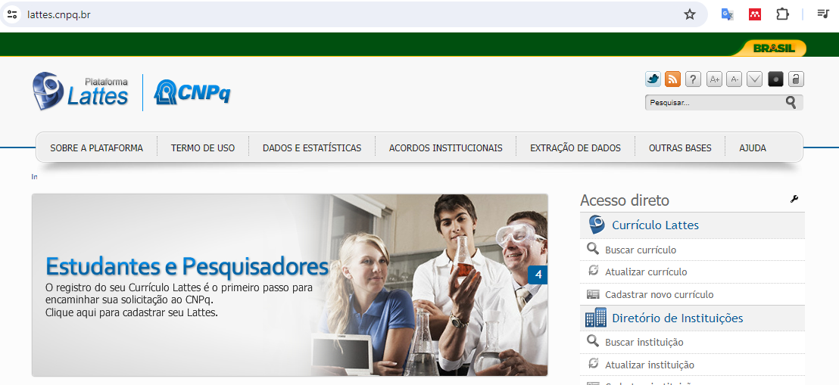
PRÓ-REITORIA DE PESQUISA E PÓS-GRADUAÇÃO
DIRETORIA DE PESQUISA E INOVAÇÃO
COMITÊ INTERNO PIBICTI IFG

Slide 17
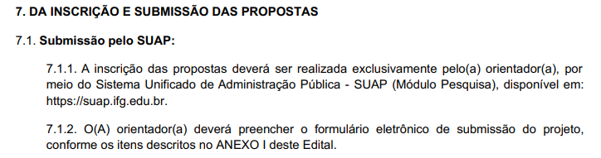
PRÓ-REITORIA DE PESQUISA E PÓS-GRADUAÇÃO
DIRETORIA DE PESQUISA E INOVAÇÃO
COMITÊ INTERNO PIBICTI IFG
Título
Palavras-chave
Resumo
Apresentação/Justificativa
Fundamentação teórica
Objetivo Geral e Específicos
Materiais e Métodos
Cronograma de Execução e Orçamentário
Resultados Esperados
Referências

Slide 18
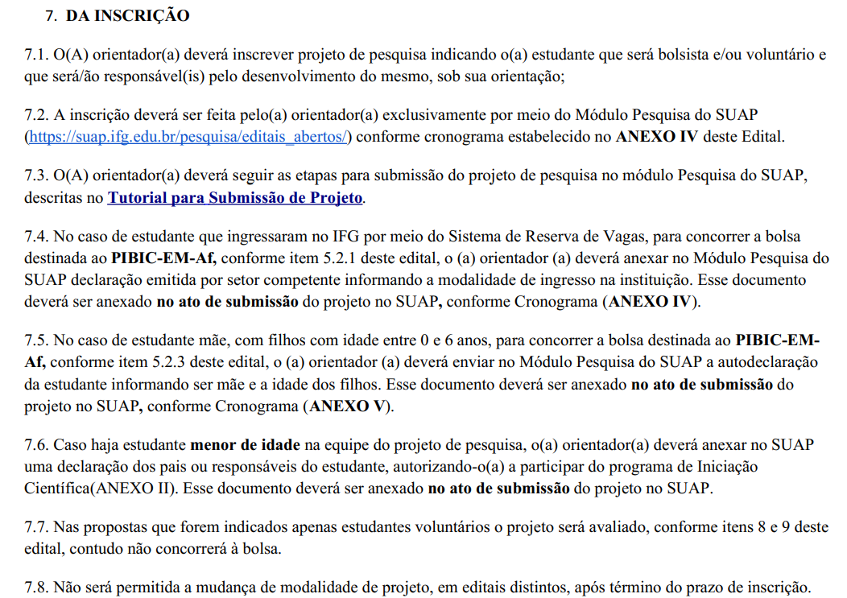
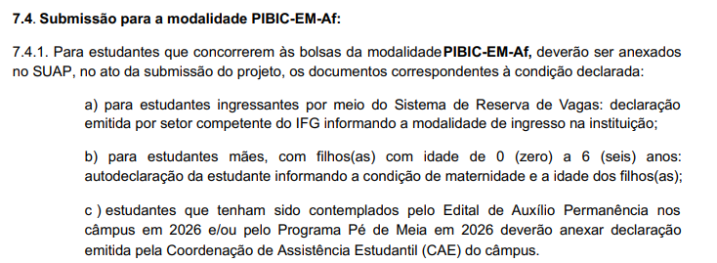
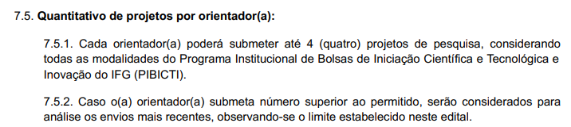
PRÓ-REITORIA DE PESQUISA E PÓS-GRADUAÇÃO
DIRETORIA DE PESQUISA E INOVAÇÃO
COMITÊ INTERNO PIBICTI IFG

Slide 19
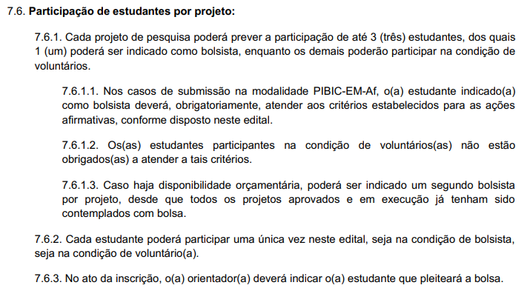
PRÓ-REITORIA DE PESQUISA E PÓS-GRADUAÇÃO
DIRETORIA DE PESQUISA E INOVAÇÃO
COMITÊ INTERNO PIBICTI IFG

Slide 20
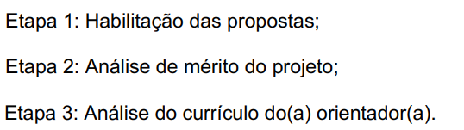

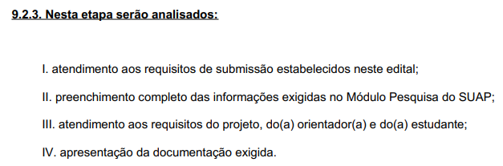
PRÓ-REITORIA DE PESQUISA E PÓS-GRADUAÇÃO
DIRETORIA DE PESQUISA E INOVAÇÃO
COMITÊ INTERNO PIBICTI IFG

Slide 21
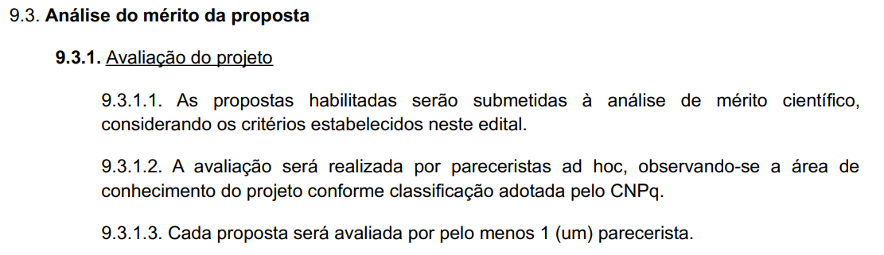
PRÓ-REITORIA DE PESQUISA E PÓS-GRADUAÇÃO
DIRETORIA DE PESQUISA E INOVAÇÃO
COMITÊ INTERNO PIBICTI IFG

Slide 22
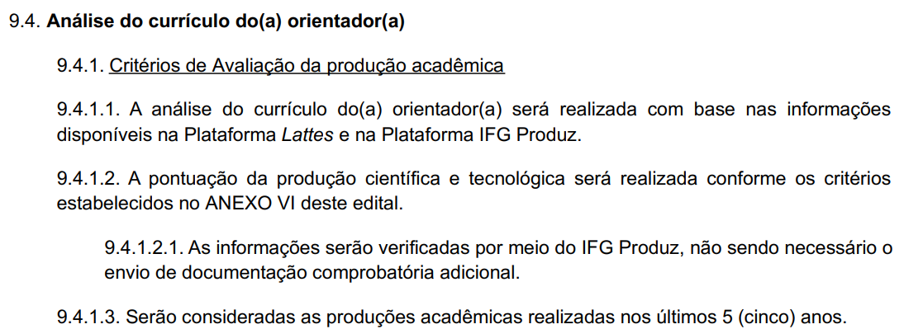
PRÓ-REITORIA DE PESQUISA E PÓS-GRADUAÇÃO
DIRETORIA DE PESQUISA E INOVAÇÃO
COMITÊ INTERNO PIBICTI IFG

Slide 23
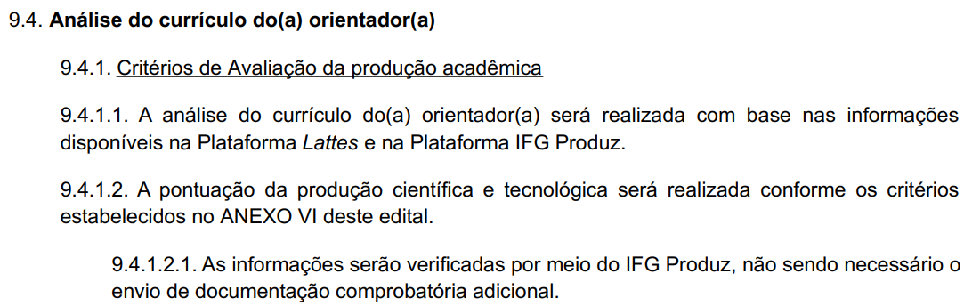
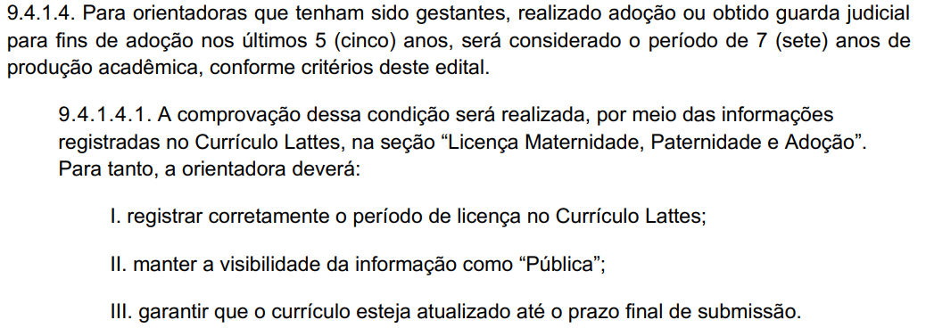
PRÓ-REITORIA DE PESQUISA E PÓS-GRADUAÇÃO
DIRETORIA DE PESQUISA E INOVAÇÃO
COMITÊ INTERNO PIBICTI IFG

Slide 24
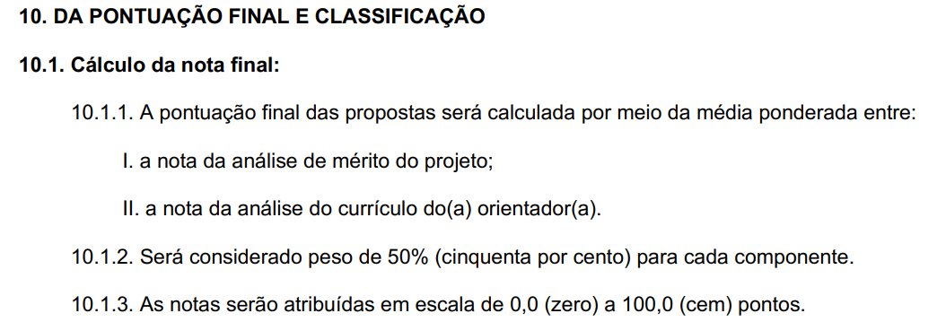
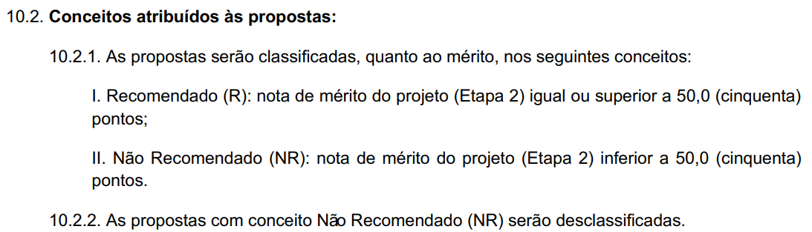
PRÓ-REITORIA DE PESQUISA E PÓS-GRADUAÇÃO
DIRETORIA DE PESQUISA E INOVAÇÃO
COMITÊ INTERNO PIBICTI IFG

Slide 25
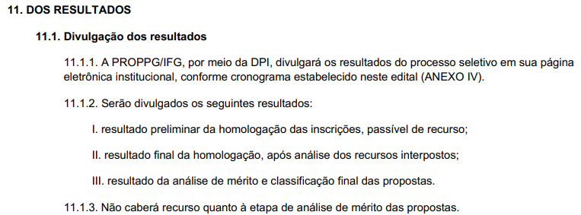
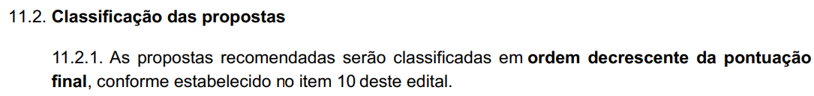
PRÓ-REITORIA DE PESQUISA E PÓS-GRADUAÇÃO
DIRETORIA DE PESQUISA E INOVAÇÃO
COMITÊ INTERNO PIBICTI IFG

Slide 26
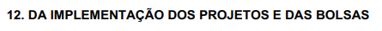
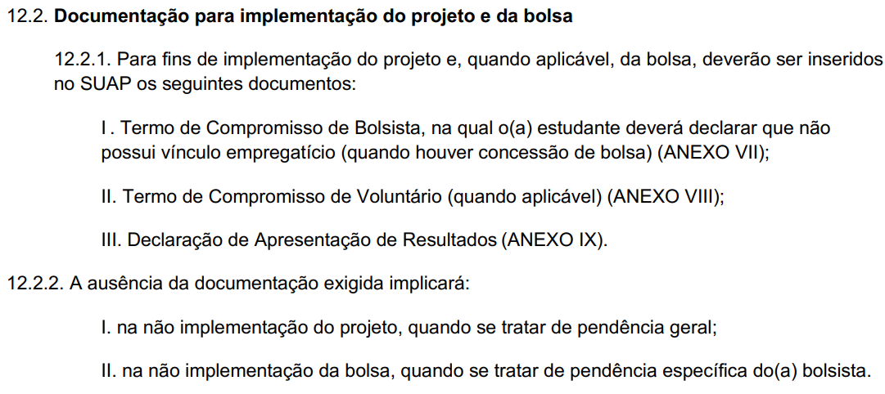
PRÓ-REITORIA DE PESQUISA E PÓS-GRADUAÇÃO
DIRETORIA DE PESQUISA E INOVAÇÃO
COMITÊ INTERNO PIBICTI IFG

Slide 27
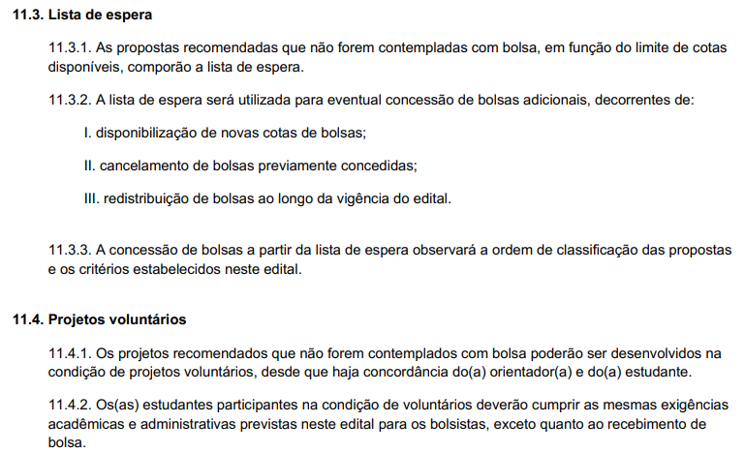
PRÓ-REITORIA DE PESQUISA E PÓS-GRADUAÇÃO
DIRETORIA DE PESQUISA E INOVAÇÃO
COMITÊ INTERNO PIBICTI IFG

Slide 28
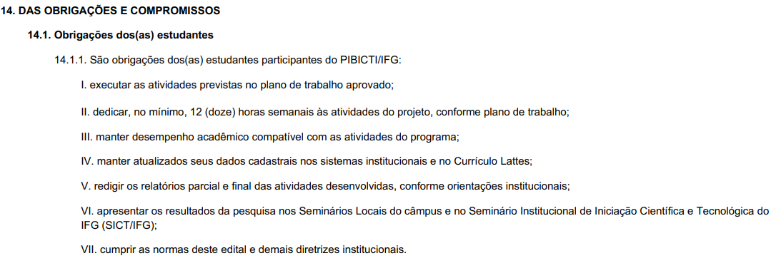
PRÓ-REITORIA DE PESQUISA E PÓS-GRADUAÇÃO
DIRETORIA DE PESQUISA E INOVAÇÃO
COMITÊ INTERNO PIBICTI IFG

Slide 29
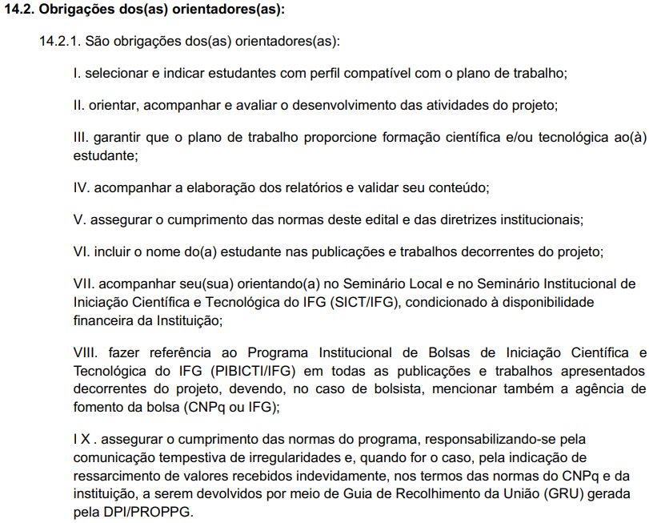
PRÓ-REITORIA DE PESQUISA E PÓS-GRADUAÇÃO
DIRETORIA DE PESQUISA E INOVAÇÃO
COMITÊ INTERNO PIBICTI IFG

Slide 30
PRÓ-REITORIA DE PESQUISA E PÓS-GRADUAÇÃO
DIRETORIA DE PESQUISA E INOVAÇÃO
COMITÊ INTERNO PIBICTI IFG

Slide 31
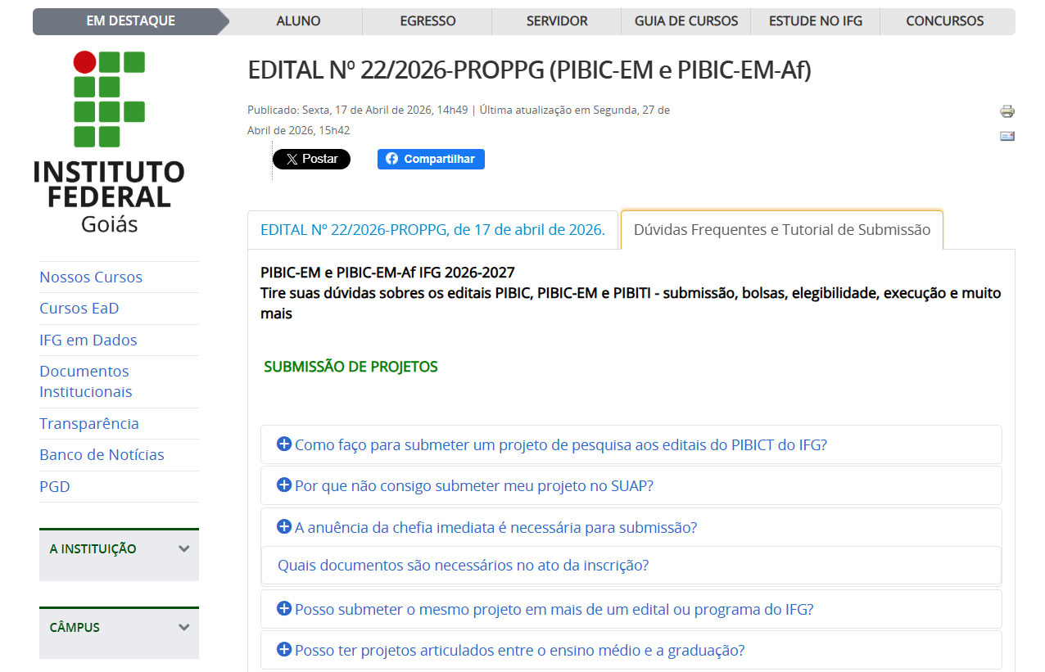
PRÓ-REITORIA DE PESQUISA E PÓS-GRADUAÇÃO
DIRETORIA DE PESQUISA E INOVAÇÃO
COMITÊ INTERNO PIBICTI IFG
https://www.ifg.edu.br/editais-pesquisa-e-pos-graduacao/pesquisa-inovacao-em-andamento/46163-edital-n-22-2026-proppg-pibic-em

Slide 32

PRÓ-REITORIA DE PESQUISA E PÓS-GRADUAÇÃO
DIRETORIA DE PESQUISA E INOVAÇÃO
COMITÊ INTERNO PIBICTI IFG
Obrigada!
comite.pibicti@ifg.edu.br

Slide 33
Obrigada!
comite.pibicti@ifg.edu.br

